Slide 1
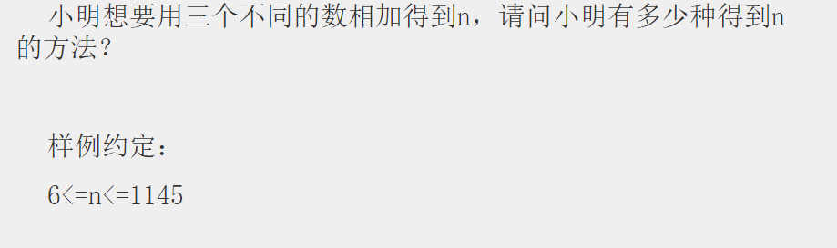
本题枚举前两个数就能知道最后一个数是多少，例如10枚举2和3
之后，最后一个数可以通过10-2-3=5来得到，最后判断一下最后一个数是否合法即可。
不过其实暴力搜索也是可以过的。

Slide 2
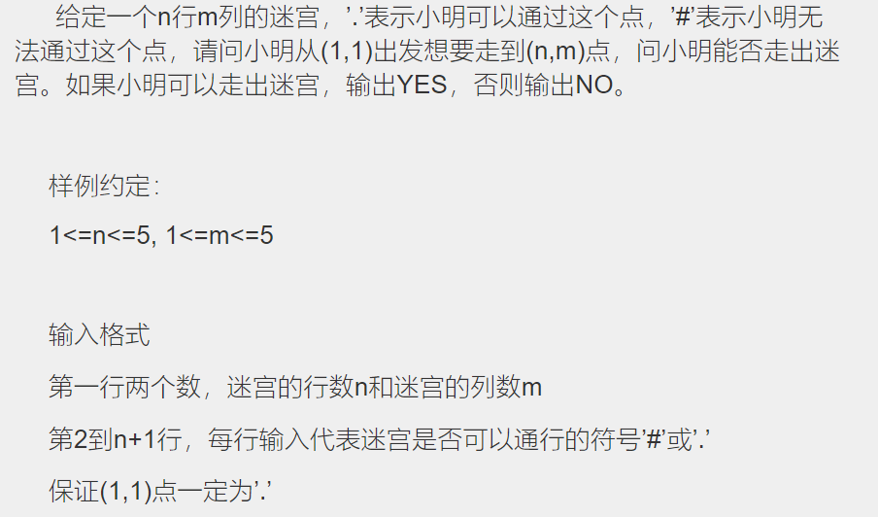
dfs和bfs均可

Slide 3
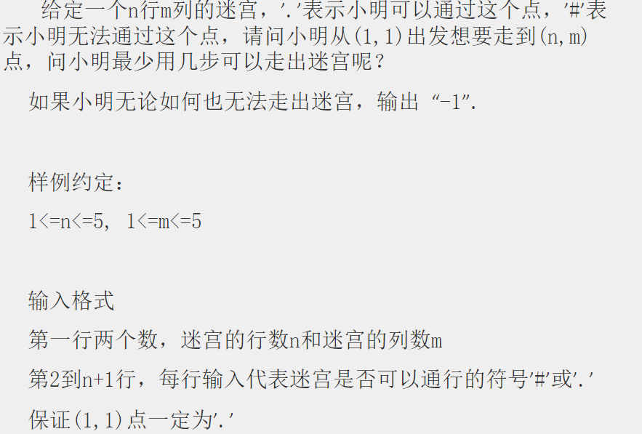
dfs和bfs均可，需要在dfs或者bfs中找到路径的长度

Slide 4
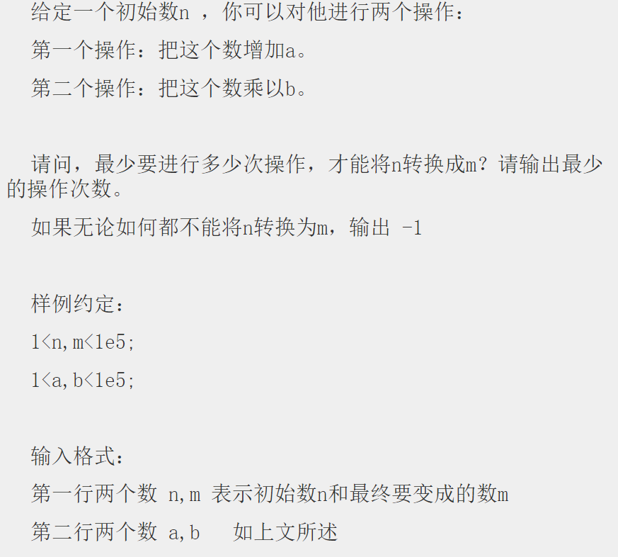
本题适合用bfs求解，由于m数量不超过1e5，所以可以通过一个数组记录已经遍历过的位置来减少运算次数。

Slide 5
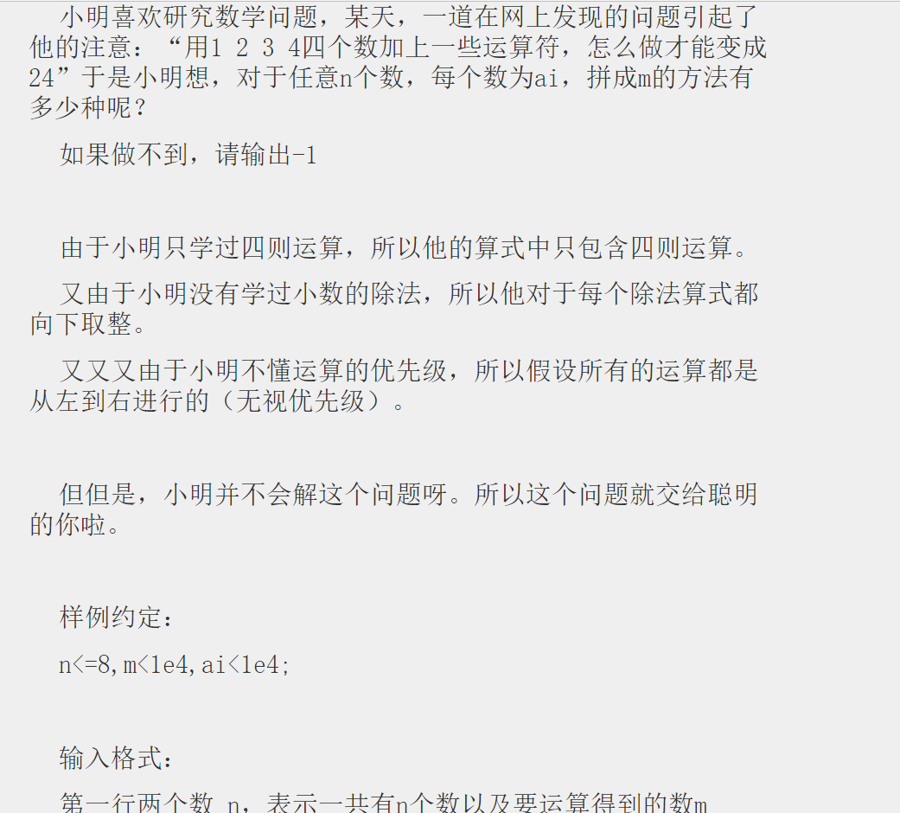
本题可以参考全排列的性质，暴力枚举每个数的位置和他做的运算，最后统计一下结果的数量即可

